Slide 1
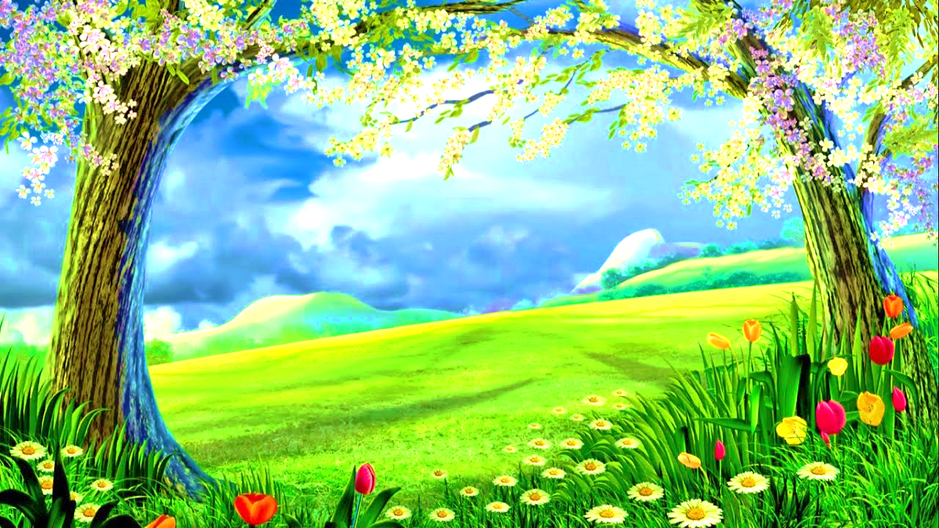
আজকের ক্লাসে সবাই কে স্বাগতম আজকের ক্লাসে সবাই কে স্বাগতম

Slide 2
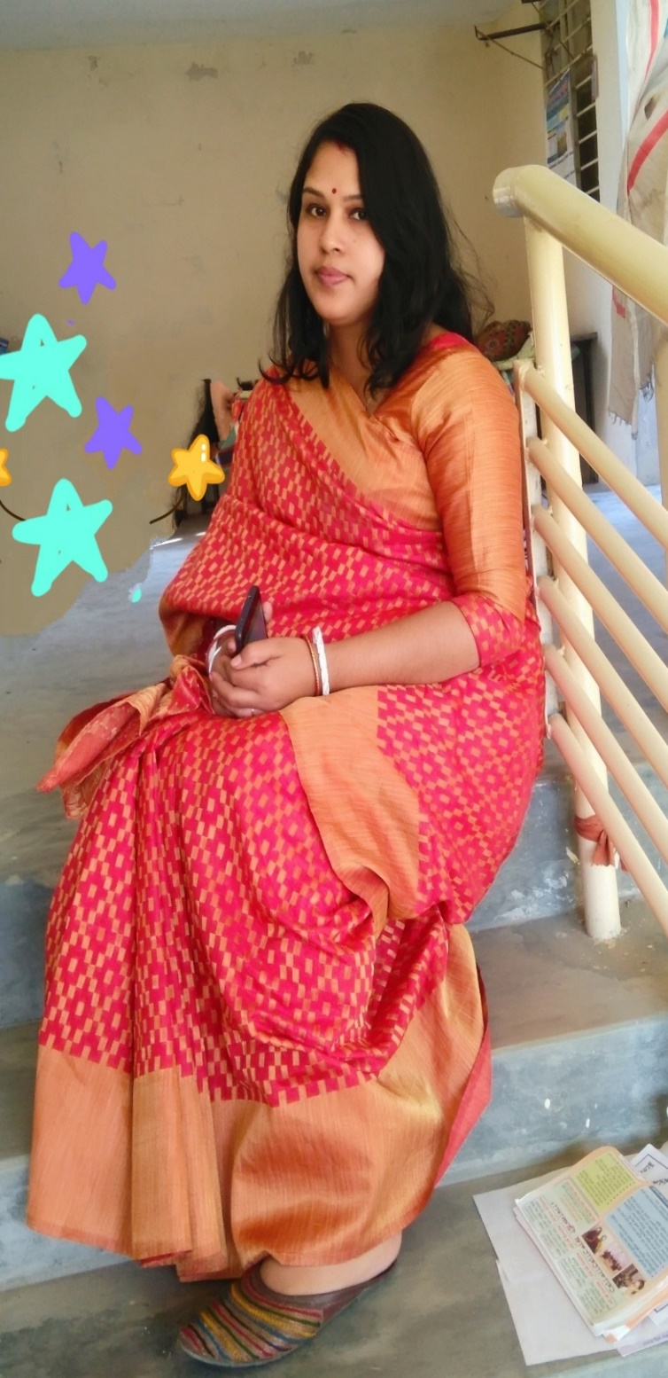
শিক্ষক পরিচিতি
লিপি রানী শর্মা
সহকারী শিক্ষক
মাধবপুর সরকারি প্রাথমিক বিদ্যালয়।
ছাতক , সুনামগঞ্জ।

Slide 3
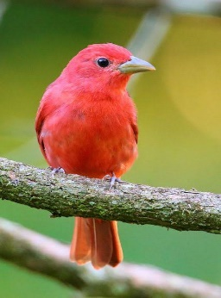
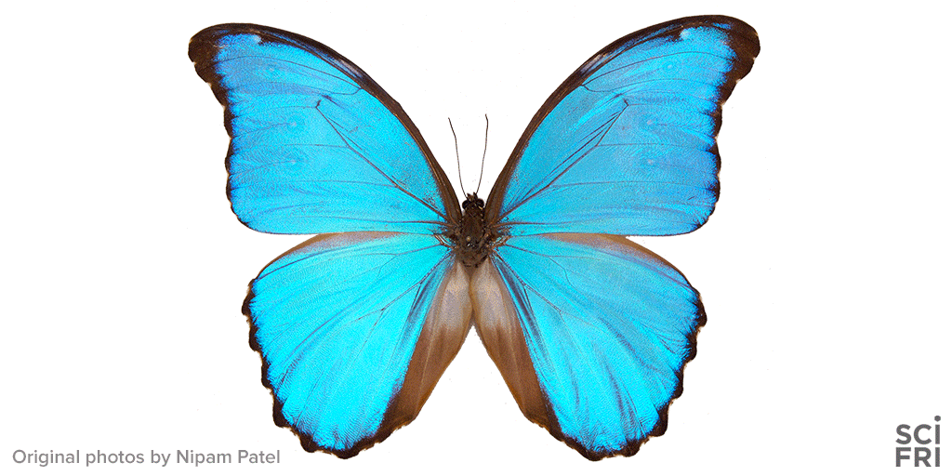
পাঠ পরিচিতি
শ্রেণি : চতুর্থ
বিষয় : বাংলা
পাঠ : বাংলাদেশের প্রকৃতি
পাঠ্যাংশ : বৃষ্টি পড়ছে তো .....গ্রীষকালের ফল।
সময় : ৪০ মিনিট

Slide 4
শিখনফল
শোনাঃ
১.১.১ যুক্তব্যঞ্জন সহযোগে গঠিত শব্দ শুনে বুঝতে পারবে ।
১ .৩. ৫ প্রশ্ন শুনে বুঝতে পারবে ।
৩. ৪. ২ বাংলাদেশের প্রাকৃতিক বৈচিত্র্য সম্পর্কে শুনে বুঝতে পারবে ।
বলা ঃ
২.৫.১ কথোপকথনে অংশগ্রহণ করতে পারবে।
২ .৫. ৩ বিভিন্ন বিষয়ে নিজের ধারণা ব্যক্ত করতে পারবে ।
পড়াঃ
১.৩.২ যুক্তব্যঞ্জন দিয়ে গঠিত শব্দ-সংবলিত বাক্য পড়তে পারবে ।
১ .৪ .১ পাঠে ব্যবহৃত শব্দ শ্রবণযোগ্য স্পষ্ট স্বরে ও শুদ্ধ উচ্চারণে পড়তে পারবে ।
১. ৫. ২ বিরামচিহ্ন দেখে সাবলীলভাবে অনুচ্ছেদ পড়তে পারবে ।

Slide 5
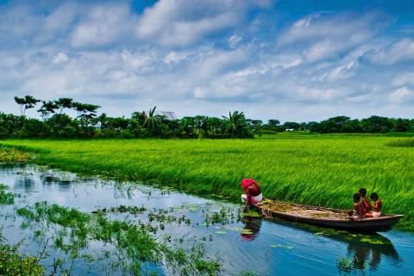
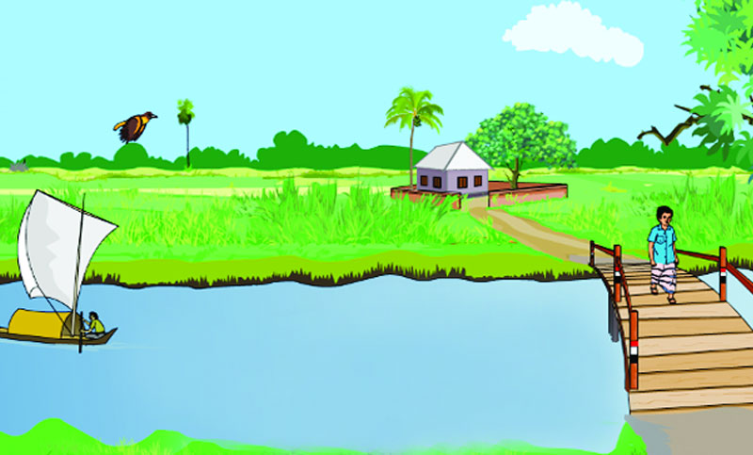
ছবি দেখতে তোমাদের কেমন লাগে ?
- প্রথম ছবিতে কী কী দেখা যাচ্ছে ?
- তারা দাঁড়িয়ে কী করছে ?
- আকাশের অবস্থা কেমন ? ইত্যাদি ….

Slide 6
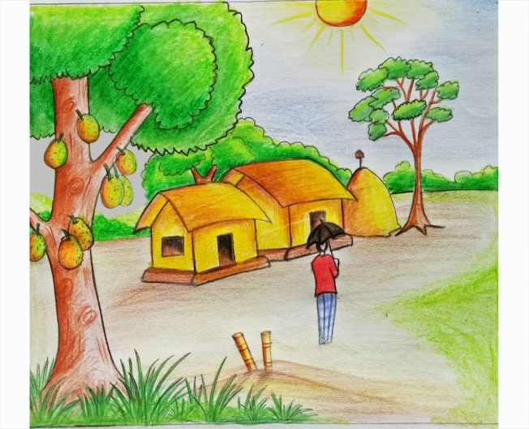
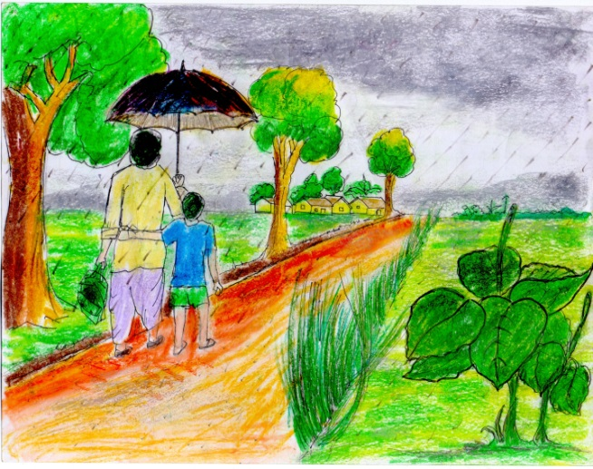
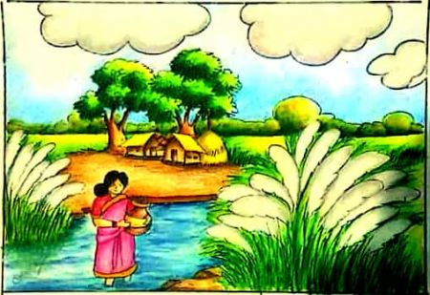
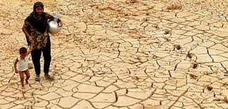
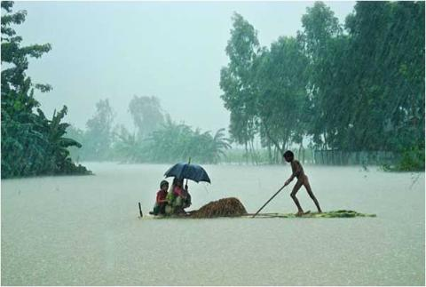
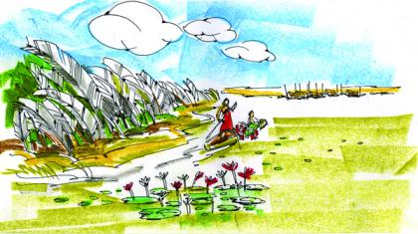
এসো আরো কিছু ছবি দেখি
বর্ষা
শরৎ
গ্রীষ্ম

Slide 7
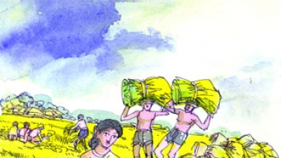
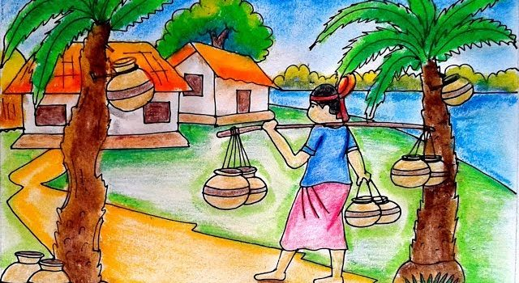
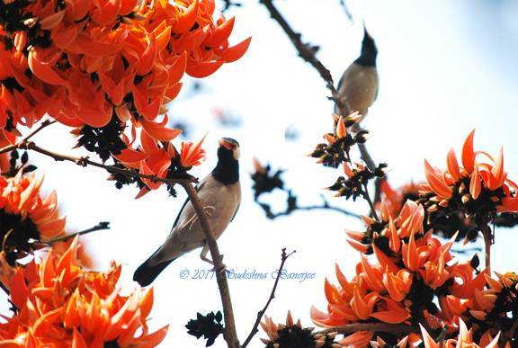
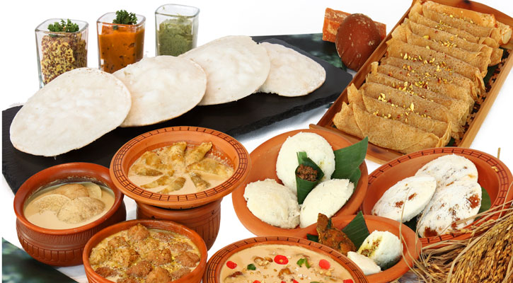
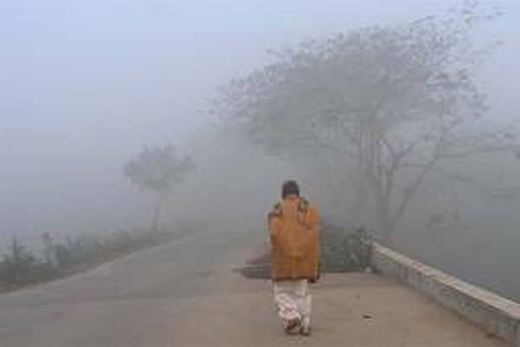
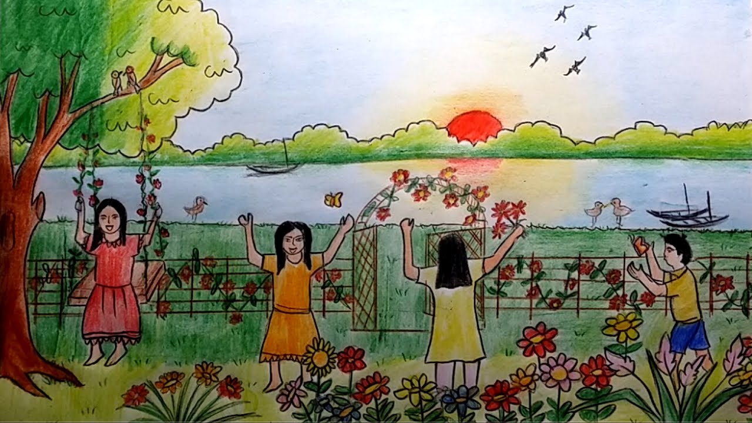
হেমন্ত
শীত
বসন্ত

Slide 8
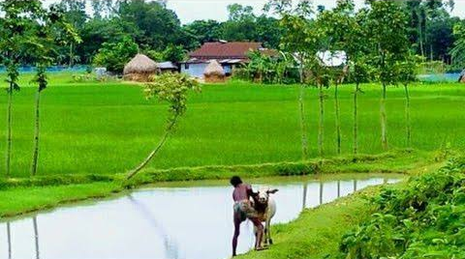
আজকের পাঠ
বাংলাদেশের প্রকৃতি

Slide 9
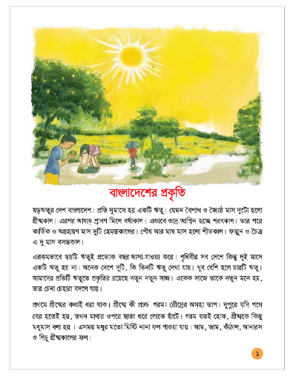
শিক্ষকের পাঠ
এবার তোমার বইয়ের পৃষ্ঠা ১ খোল।

Slide 10
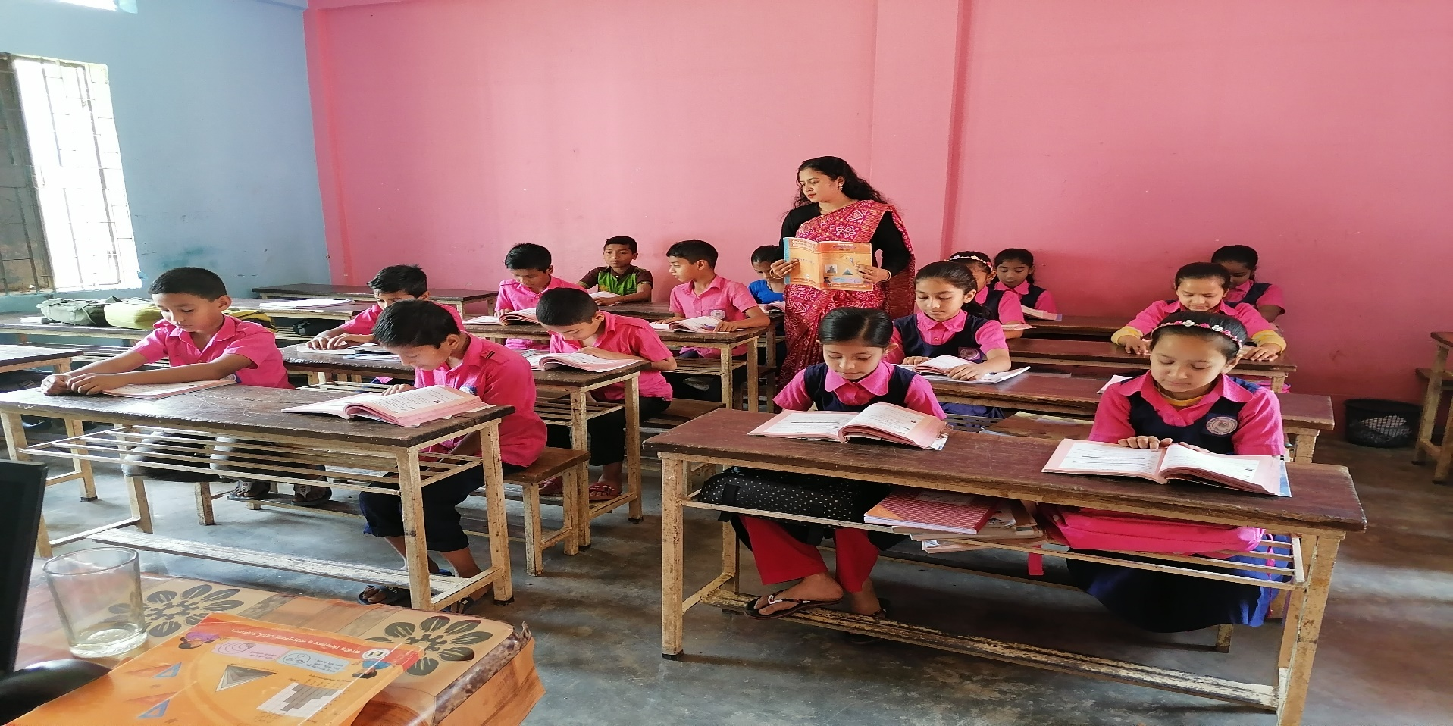
শিক্ষক এবং শিক্ষার্থীর মিলিত পাঠ।

Slide 11
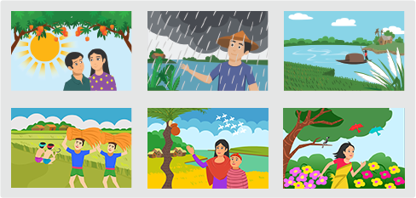
বলতো বাংলাদেশে কয়টি ঋতু?
বাংলাদেশ ষড়ঋতুর দেশ।
প্রতি দুই মাসে হয় একটি ঋতু।

Slide 12
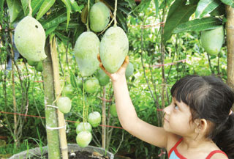
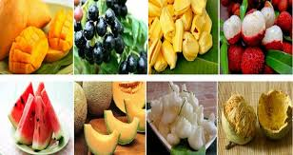
যেমন বৈশাখ ও জ্যৈষ্ঠ মাস দুইটি হলো গ্রীষ্মকাল ।

Slide 13
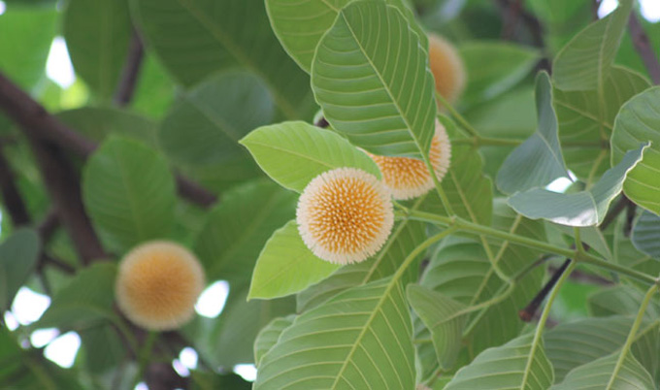
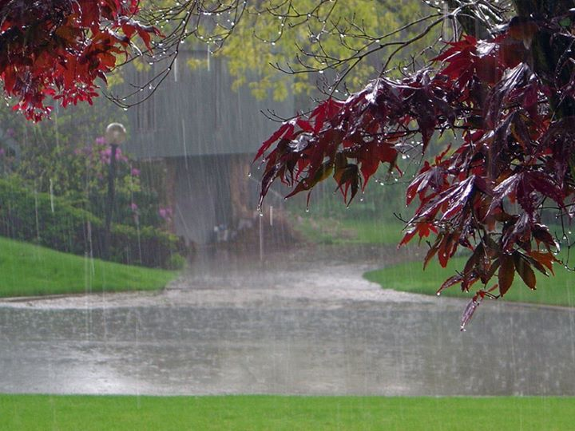
এরপর আষাঢ় ও শ্রাবণ মিলে বর্ষাকাল ।

Slide 14
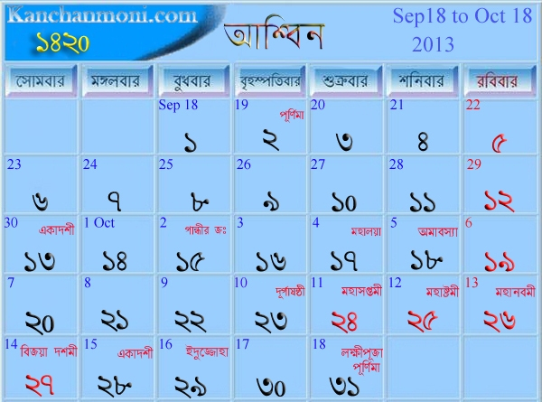
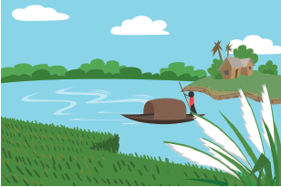
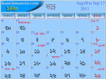
এভাবে ভাদ্র আশ্বিন হচ্ছে শরৎকাল ।

Slide 15
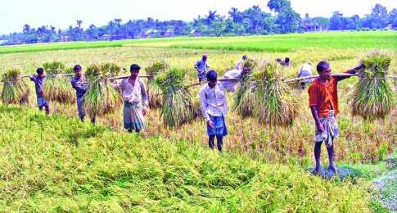
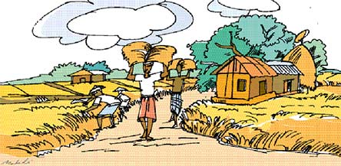
তারপরে কার্তিক ও অগ্রহায়ণ মাস দুইটি হেমন্তকালের

Slide 16
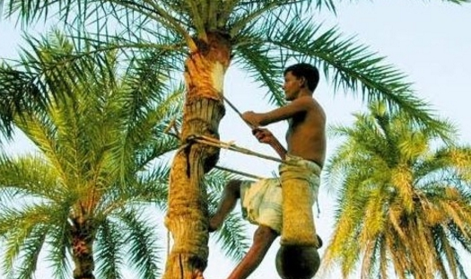
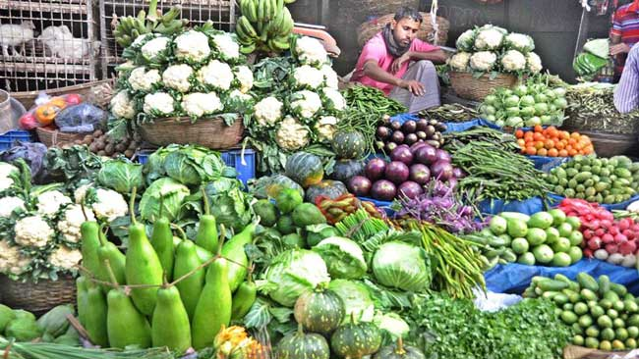
পৌষ আর মাঘ মাস হলো শীতকাল ।

Slide 17
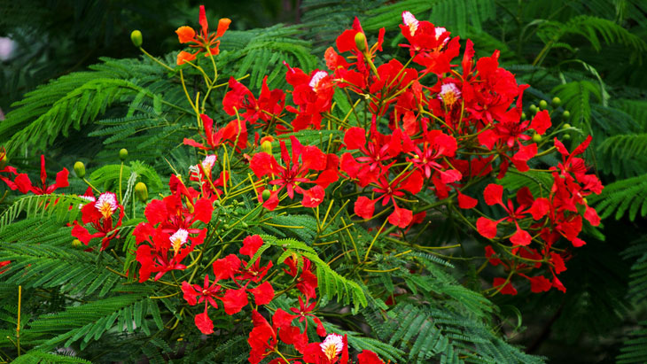
ফাল্গুন ও চৈত্র এ দুইমাস বসন্তকাল ।

Slide 18
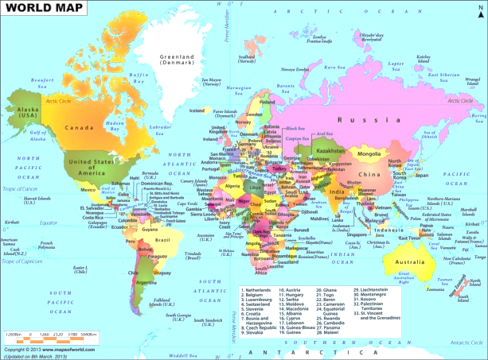
এভাবে ছয়টি ঋতু প্রত্যেক বছর আসা যাওয়া করে। পৃথিবীর সব দেশে কিন্তু দুই মাসে একটি ঋতু হয় না।
অনেক দেশে দুইটি কি তিনটি ঋতু দেখা যায়। খুব বেশি হলে ৪টি ঋতু। আমাদের প্রতিটি
ঋতুতে প্রকৃতির রয়েছে নতুন নতুন সাজ। একেক সাজে তাকে নতুন মনে হয় , তার চেনা চেহারা
বদলে যায় ।

Slide 19
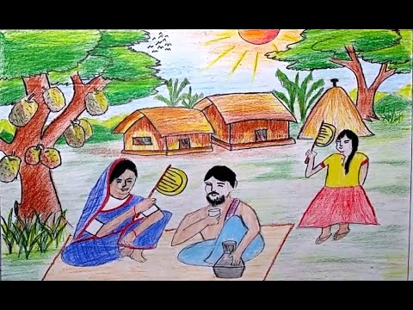
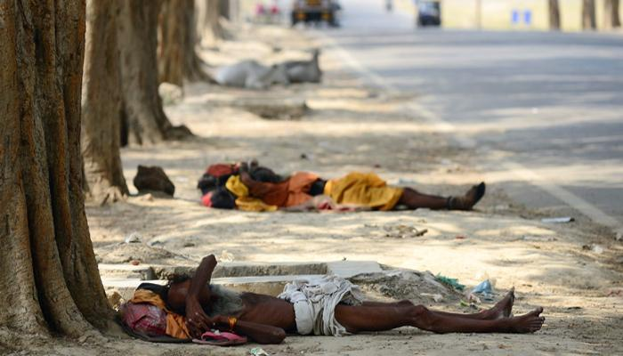
প্রথমেই গ্রীষ্মের কথা ধরা যাক। গ্রীষ্মে কী প্রচন্ড গরম । রোদের অসহ্য তাপ । দুপুরে যদি
পথে বের হতেই হয় , তখন মাথার ওপরে ছাতা ধরে লোকে হাঁটে ।

Slide 20
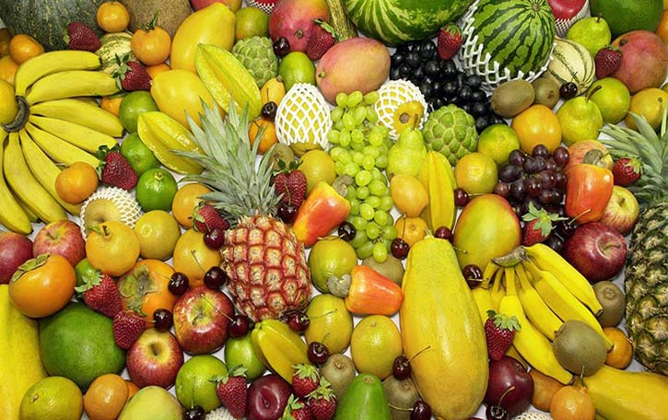
গরম যতই হোক , গ্রীষ্মকে কিন্তু মধুমাস বলা হয়।
এ সময় মধুর মতো মিষ্টি নানা ফল পাওয়া যায়। আম , জাম,
কাঁঠাল , আনারস ও লিচু গ্রীষ্মকালের ফল ।

Slide 21
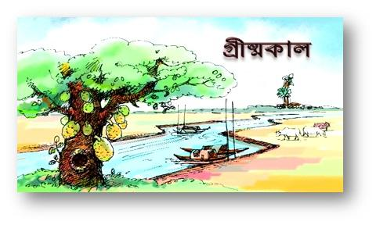
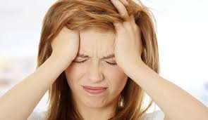
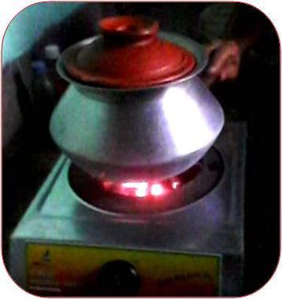
নিচের শব্দগুলোর অর্থ জেনে নেই।
শব্দ
বাক্য
অর্থ
ষড়ঋতু
ষড়ঋতুর দেশ বাংলাদেশ।
ছয়টি ঋতু
গ্রীষ্ম
গরমকাল
বৈশাখ ও জ্যৈষ্ঠ এ দুই মাস গ্রীষ্মকাল ।
বর্ষাকাল
বৃষ্টির সময়
আষাঢ় ও শ্রাবণ এই দুই মাস বর্ষাকাল
অসহ্য
যা সহ্য করা যায় না।
এবার জ্যৈষ্ঠ মাসে অসহ্য গরম পরেছে।
তাপ
উষ্ণতা
তাপ দিলে কঠিন পদার্থ প্রসারিত হয়।

Slide 22
যুক্তবর্ণগুলো চিনে নেই।
জ্যৈষ্ঠ
ষ্ঠ
ষ্
ঠ
শ্রেষ্ঠ
$$+$$
গ্রীষ্ম
ষ্ম
ষ্
ম
উষ্ম
$$+$$
আশ্বিন
শ্ব
শ
ব
বিশ্ব
$$+$$
প্রচণ্ড
ণ্ড
ণ্
ড
গণ্ডগোল
$$+$$
মিষ্টি
ষ্ট
ষ্
ট
বৃষ্টি
$$+$$

Slide 23
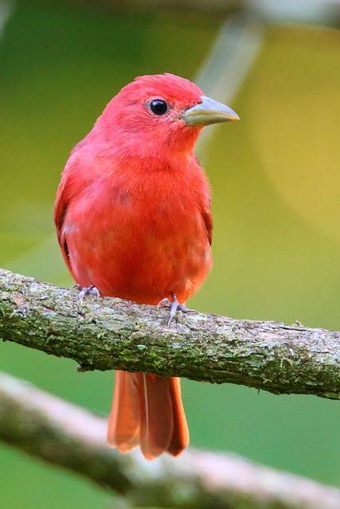
ঋতুর নাম গুলো বারবার অনুশীলন করি।
গ্রীষ্ম
বর্ষা
শরৎ
হেমন্ত
শীত
বসন্ত

Slide 24
দলীয় কাজ।
এবার দুইটি দলে ভাগ হয়ে নিচের কাজ গুলো কর।
১। কোন কোন মাসে কোন ঋতু হয় তা লিখ।
২ । বাংলাদেশে বছরে কয়টি ঋতু আসে যায়?বছরের বার মাসের নাম লেখ ?

Slide 25
মুল্যায়ন
১) ষড়ঋতু , অসহ্য, মুষলধারে –শব্দের অর্থ লেখ।
২) তোমার দেখা বাংলাদেশের প্রকৃতি সম্পর্কে ৫ টি বাক্য লেখ ।

Slide 26
